Slide 1
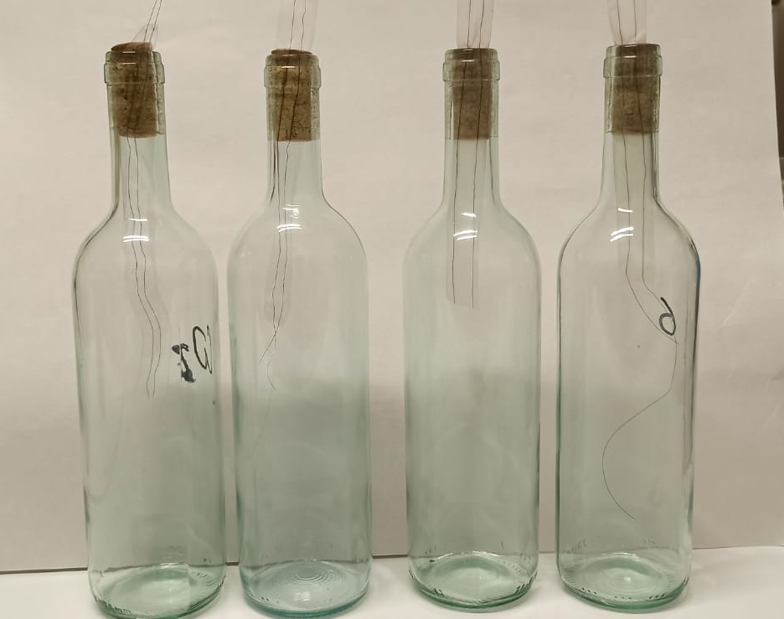
Prove di tenuta delle bottiglie con diversi fili

Slide 2
Caratteristiche
I fili sono stati inseriti all’interno di scotch
Lo scotch bianco è stato utilizzato solo per le bottiglie immerse in acqua in quanto, con questa tipologia di scotch, non era possibile la misura dell’ossigeno all’interno delle bottiglie.
Tutte le bottiglie contenenti CO2 sono state tenute a temperatura controllata (11°C)
I valori dell’ossigeno vengono misurati tra i 21/23 °C

Slide 3
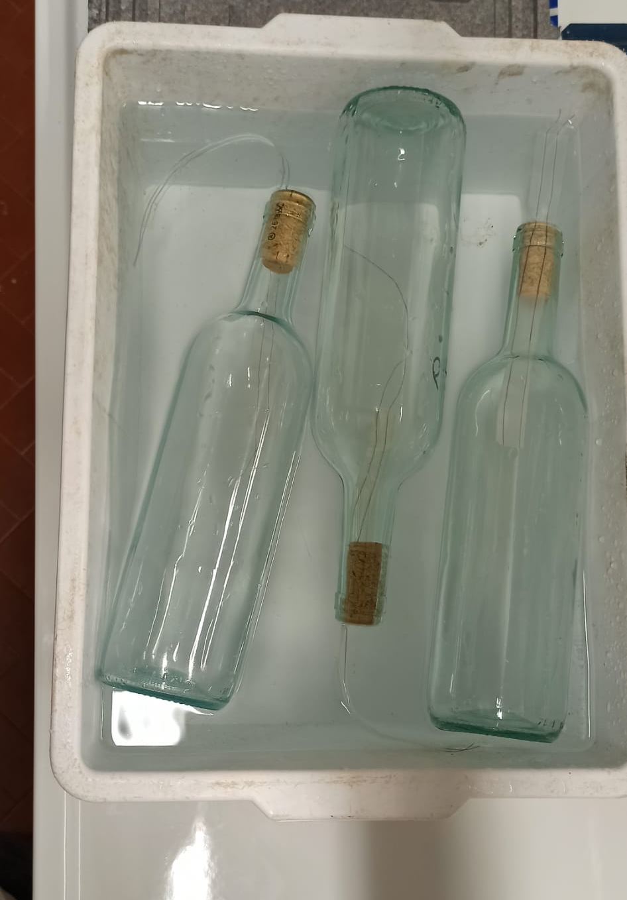
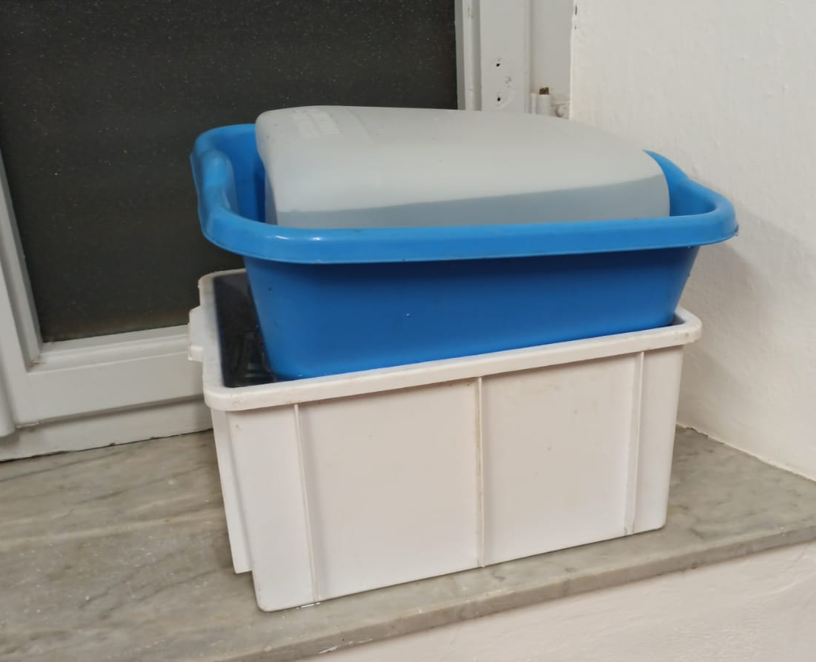
Prova 1(data inizio: 07/09/2022)
4 bottiglie contenenti aria
sono state immerse in acqua
2 bottiglie contenenti CO2

Slide 4
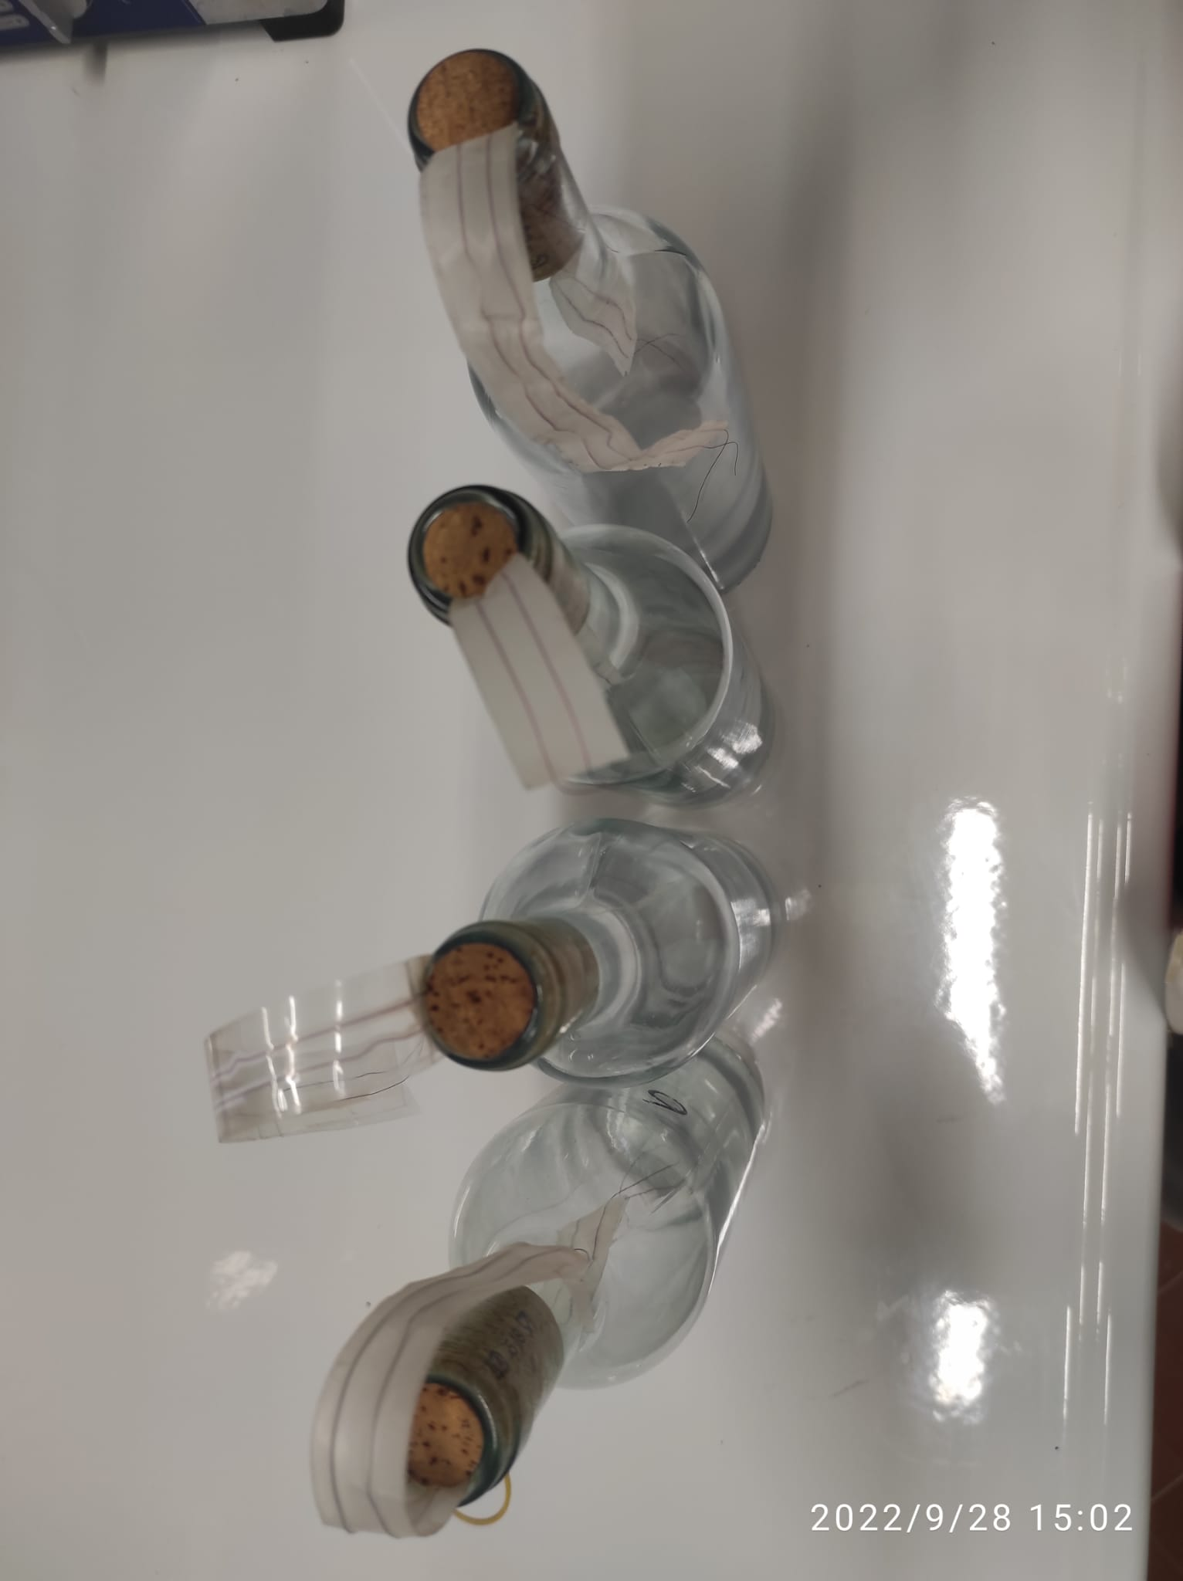
Prova 1
Nelle bottiglie contenenti CO2 sono stati utilizzati due tipi di fili (forniti da Franco Spinella)
Nelle bottiglie immerse in acqua sono stati utilizzati due tipologie di fili (forniti da Franco Spinella) e due scotch diversi (bianco e trasparente)

Slide 5
Prova 1 → Bottiglie con CO2
È stato utilizzato lo strumento EVO-01 02 fornito dall’azienda FT System per misurare la concentrazione di ossigeno all’interno delle bottiglie.
I campioni 1 e 2 differiscono per la tipologia di filo

Slide 6
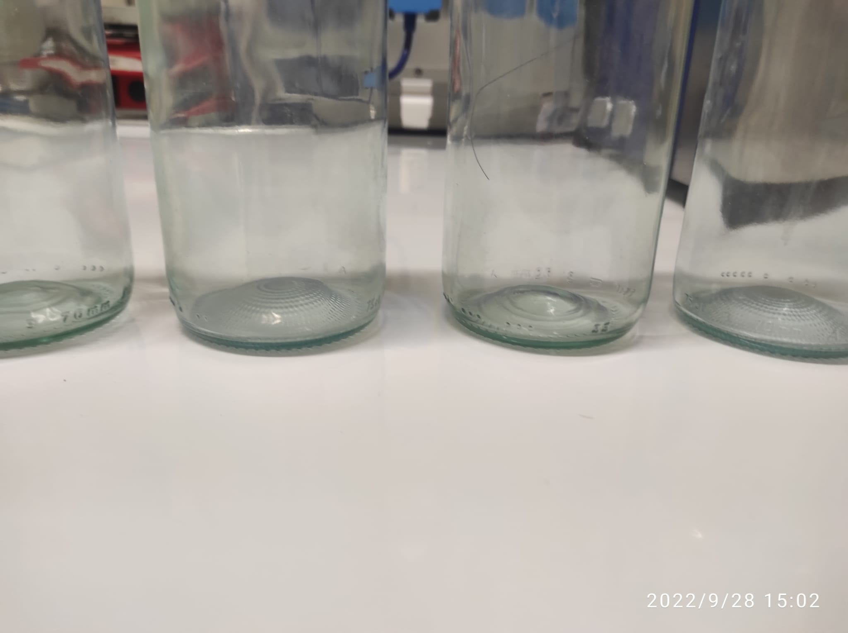
Prova 1 → Bottiglie in acqua
Dopo 21 giorni, sono state controllate le bottiglie in acqua.
Nessuna presentava acqua all’interno

Slide 7
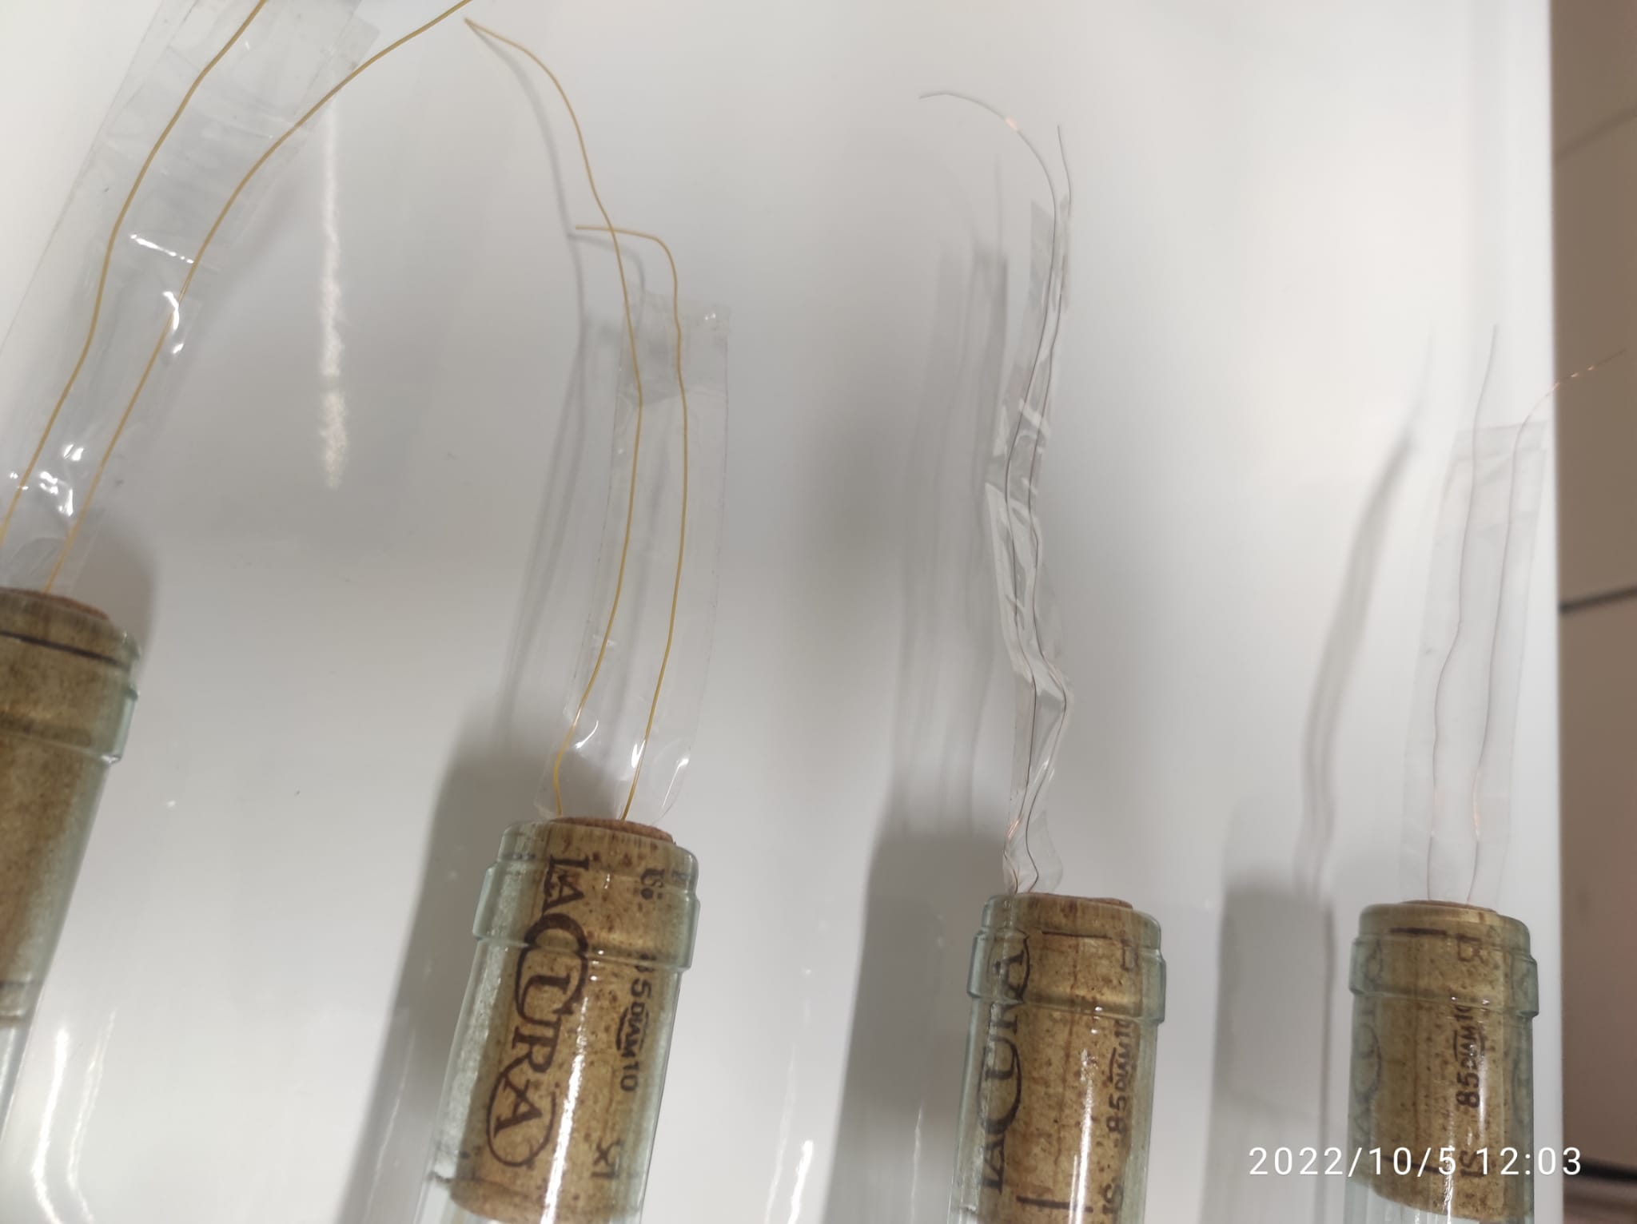
Prova 2 (data inizio: 15/09/2022)
2 bottiglie contenenti CO2 con filo con isolamento (diametro = 0,49 mm)
2 bottiglie contenenti CO2 con filo smaltato (diametro = 0,05 mm)

Slide 8
Prova 2
Misura della concentrazione di ossigeno all’interno delle bottiglie.
Campioni 1 e 2 → Filo non smaltato
Campioni 3 e 4 → Filo smaltato

Slide 9
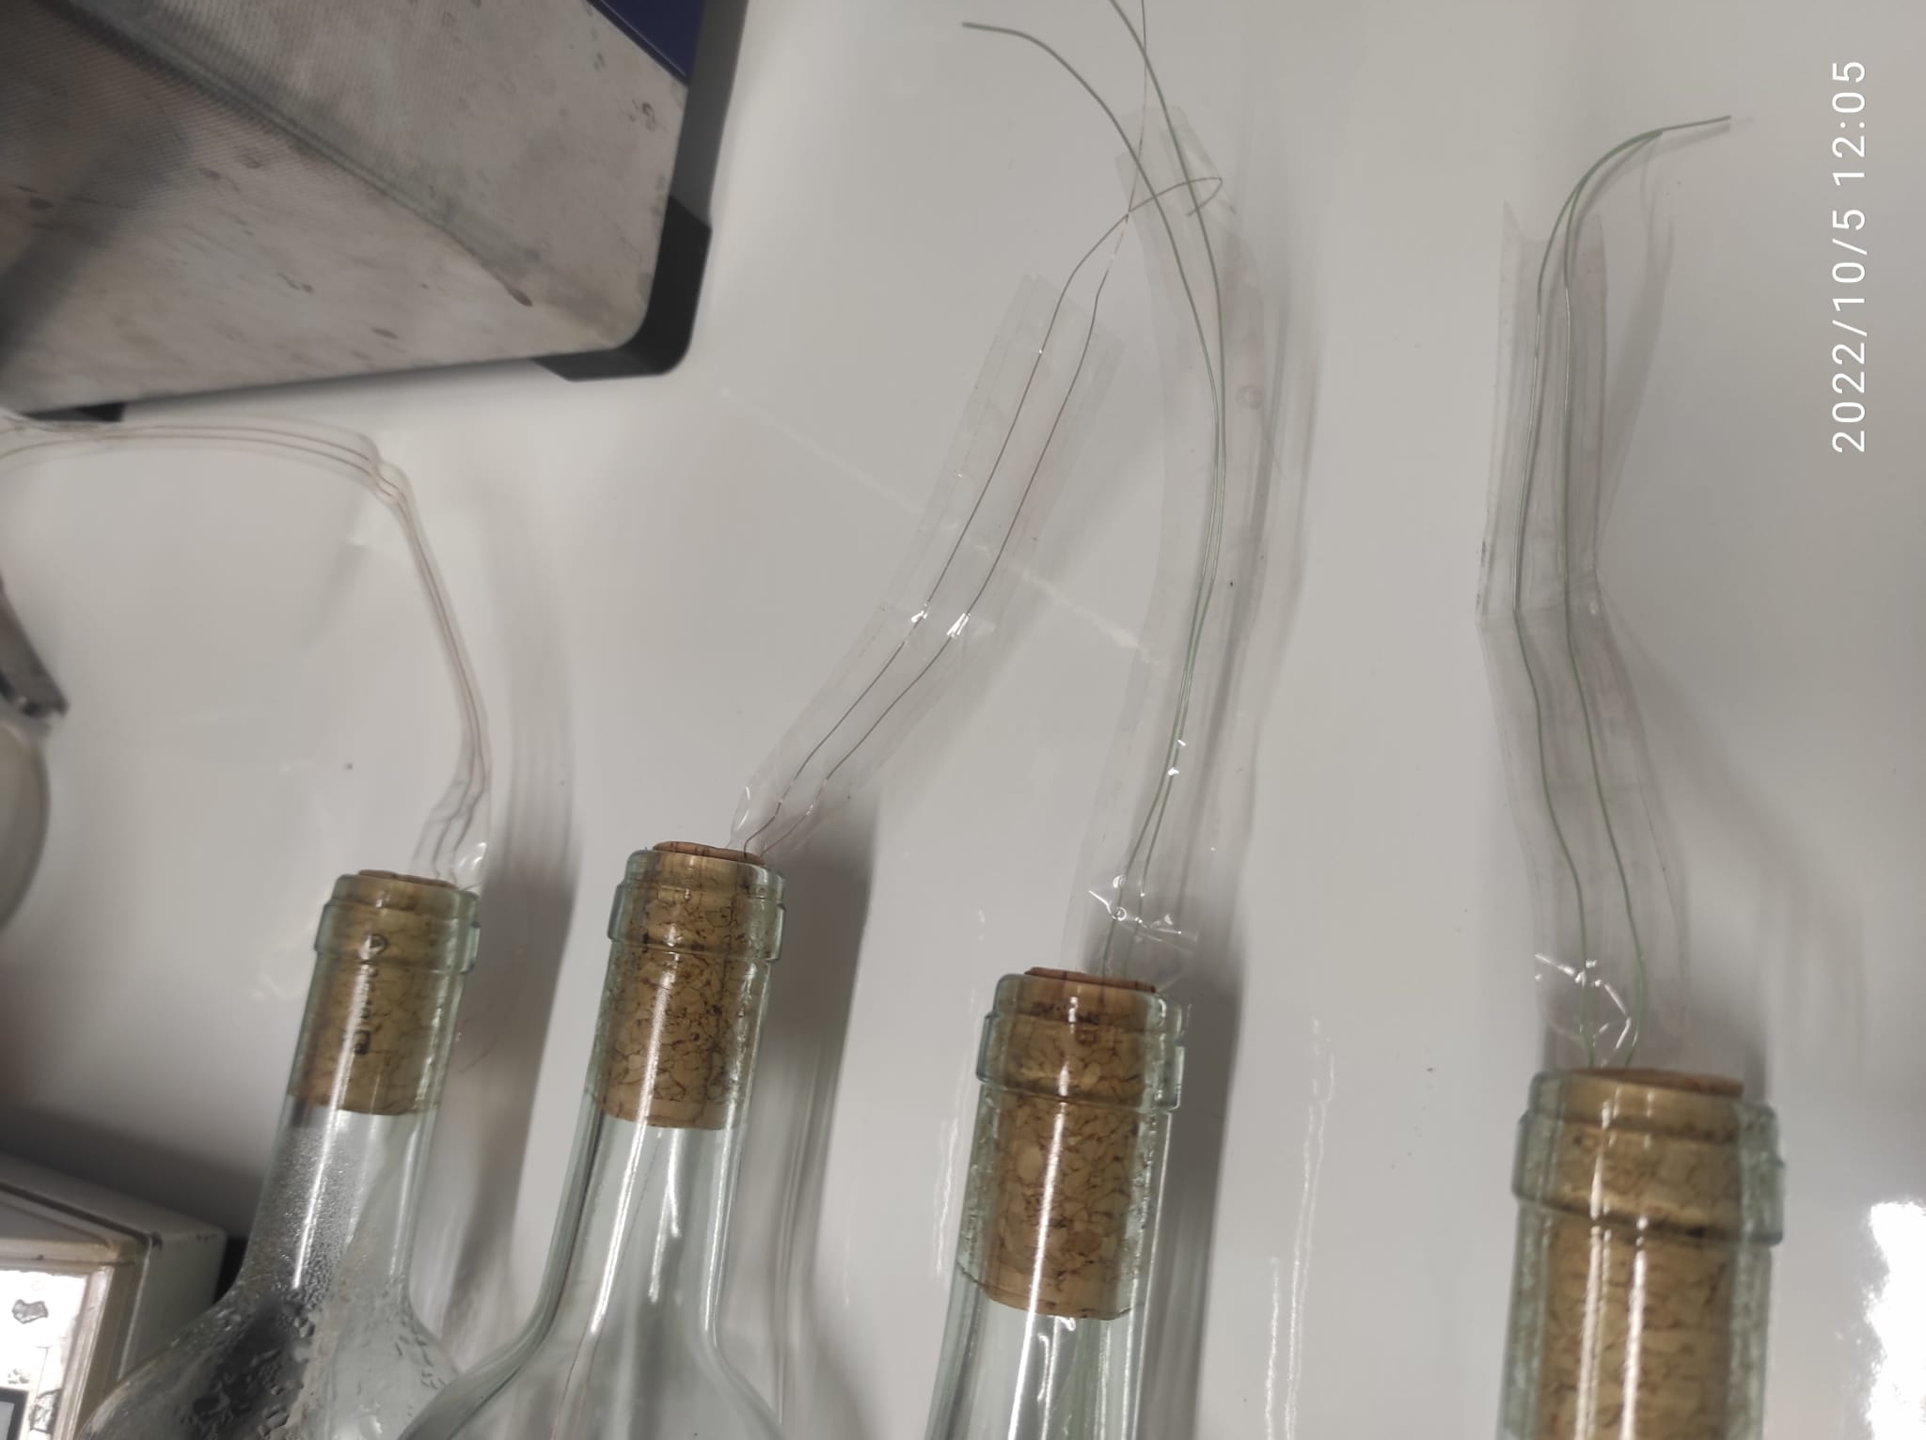
Prova 3 (data inizio: 27/09/2022) Uguale alla prova 2
2 bottiglie contenenti CO2 con filo con isolamento(diametro = 0,49 mm)
2 bottiglie contenenti CO2 con filo smaltato (diametro = 0,05 mm)

Slide 10
Prova 3
Misura della concentrazione di ossigeno all’interno delle bottiglie.
Campioni 1 e 2 → Filo non smaltato
Campioni 3 e 4 → Filo smaltato

